Slide 2
איגוד האינטרנט הישראלי(ע"ר)
דו"ח פעילות שנתי 2015-2016
ישיבת וועדת מדע וטכנולוגיה, כנסת ישראל
יום ב' 2.1.2017, ד' טבת התשע"ז

Slide 3

על האיגוד
החל לפעול ב-1994, התאגד כעמותה במרץ 1997.
הוקם על ידי חלוצי האינטרנט בקהילה הטכנולוגית הישראלית על מנת לקדם ולבסס פרישת אינטרנט בישראל על ערכים של נייטרליות רשת, מצויינות טכנולוגית, שיוויון ותחרותיות.
מנהל את המרחב המדינתי (ccTLD – Country Code Tope Level Domain) של שמות המתחם
(domain names) מתחילת 1997 (לפני כן – על ידי מרכז החישובים הבין אוניברסיטאי, מחב"א) על בסיס הסמכה של ארגון IANA (Internet Assigned Numbers Authority).
הקים ומנהל (משנת 1996) את מחלף האינטרנט הישראלי (IIX – Israeli Internet eXchange) המגשר בין כל ספקי הגישה לאינטרנט בישראל (ISP).
גוף המגזר השלישי הוותיק והגדול בישראל העוסק במימדים השונים של השימוש באינטרנט בחברה הישראלית וזכויות אזרח דיגיטליות – חופש ביטוי, פרטיות, בטיחות רשת, נגישות, אוריינות דיגיטלית וכד'.
האיגוד משתתף תדיר בדיוני הכנסת, כותב מסמכי מדיניות, משתתף בהליכים משפטיים כעותר וכידיד בית המשפט בסוגיות אינטרנט שונות, מקיים שולחנות עגולים ודיונים ציבוריים. בנוסף, האיגוד מפעיל מיזמים חברתיים בנושאי אינטרנט – המרכז לאינטרנט בטוח, מרכז להגנת סייבר לגולשים ולעסקים קטנים, הדרכת אינטרנט במגזרים מוחלשים וכד'.

Slide 4
מטרות האיגוד
קידום פעילות אסדרה עצמית בתחומי האינטרנט; לרבות גיבוש כללי אתיקה, ואמצעים נוספים וזאת תוך שמירה על ניטרליות הרשת.
להוות גוף טכנולוגי מוביל לניהול תשתיות האינטרנט בישראל ולקידום קהילת הגולשים.
הקצאת שמות מתחם והסדרת התחום, בישראל.
ייצוג ארגון האינטרנט העולמי (ISOC - Internet Society) בישראל.
להרחיב ולהעמיק את השימוש באינטרנט בחברה הישראלית באופן בטוח, נגיש ופתוח.
קידום המחקר, החינוך והאוריינות, התקשורת ושיתופי פעולה הקשורים ברשת האינטרנט בישראל.
השתתפות ביצירה ועדכון של תקינה (ישראלית ועולמית) הקשורה לרשת האינטרנט והשימוש בה.
העשרה של העוסקים בתחום האינטרנט לשדרוג / לשיפור הידע המקצועי שלהם, ע"י ארגון ימי עיון, סדנאות והפצת חומרי ידע מקצועי.
ייצוג קהיליית האינטרנט הישראלית בגופים בינלאומיים שונים לרבות:
ICANN (the Internet Corporation for Assigned Names and Numbers) .
כל פעילות אחרת לקידום נושא האינטרנט בישראל.

Slide 5
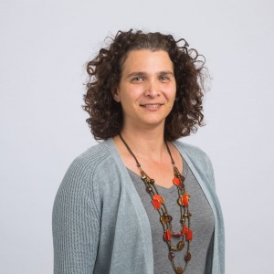
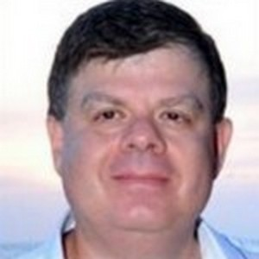
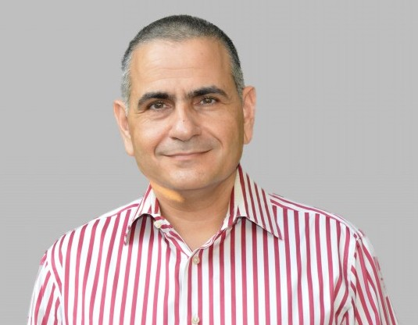
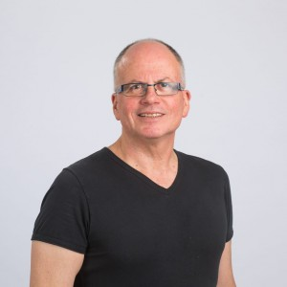
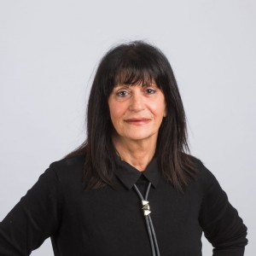
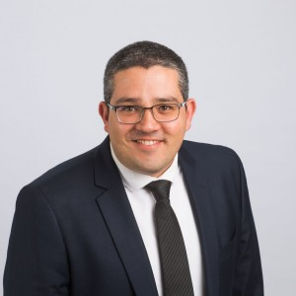
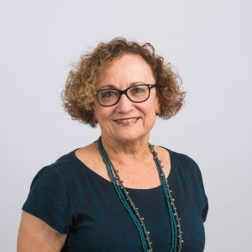
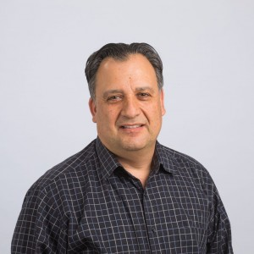
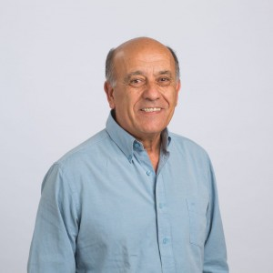
כיצד אנו פועלים?
הוועד המנהל של איגוד האינטרנט
בעל רקע מגוון ומתמחה בכלל ההיבטים החשובים ל-NGO בנושאי אינטרנט.
קובע את תקציב העמותה, האסטרטגיה של פעילות האיגוד, ומפקח על עבודת הדרג המקצועי.
מתעדכן כל שנה (שלושה חברים בכל בחירות) מתוך חברי העמותה (כיום – למעלה מ-500 חברים).
חומרה ותוכנה
כספים
מחקר אינטרנט
הדרג המקצועי של איגוד האינטרנט
מנכ"ל – עו"ד יורם הכהן, לשעבר מקים וראש הרשות למשפט, טכנולוגיה ומידע (רמו"ט), מומחה במשפט וטכנולוגיה וניהול טכנולוגי כמנכ"ל וסמנכ"ל בחברות תוכנה ואבטחת מידע.
צוות של 11 טכנולוגים בעלי ידע ייחודי ברמה הלאומית בתקשורת אינטרנט, ניהול מרשם שמות מתחם, פיתוח וכד'.
צוות מדיניות קשרי קהילה ורגולציה בראשות עו"ד מיטל גרייבר-שוורץ.
כספים ורכש, תקשורת המונים, מזכירות עמותה ומנהלה.
לביא שיפמן
רו"ח איל דרורי
פרופ' קרין נהון
שירותי ענן
חינוך וטכנולוגיה
משפט וטכנולוגיה
נתן גביש
נאוה שלומוביץ'-גלעד
עו"ד דור נחמן
נגישות באינטרנט
אתרי אינטרנט
תשתיות מחשוב
בקרה
גוף מבקר (רו"ח ומשפטן).
רשם העמותות (ביקורת עומק מוצלחת הסתיימה לאחרונה).
חברים.
וועד מנהל על פעולות הדרג המקצועי.
בת-שבע אלגנברג-בר
מני לוי
יעקב נבות

Slide 6
שירותי תשתית האינטרנט באיגוד

Slide 7
ניהול מערך שירותי תשתיות האינטרנט באיגוד
ועדת היגוי ציבורית אחראית על קביעת האסטרטגיה של שירותי התשתית של האיגוד. חברים:
  לביא שיפמן (יו"ר, חבר וועד מנהל).
  בועז דולב (מנכ"ל clearsky, לשעבר מנהל ממשל זמין).
  ד"ר נחמן אורון (ראש פורום ICA).
  פרופ' טל זרסקי (מומחה משפט וטכנולוגיה, הפקולטה למשפטים, אוניברסיטת חיפה).
  יעקב נבות (חבר וועד מנהל, לשעבר מנהל שע"מ במשרד האוצר).
  עו"ד יורם הכהן (מנכ"ל האיגוד).
  יועץ לוועדה: דורון שקמוני (ממייסדי האיגוד, נשיאו לשעבר ומומחה אבטחת מידע ותשתיות תקשורת).
11 עובדים בעלי הכשרה מקצועית גבוהה בתחומי טכנולוגיה (DNS, אבטחת מידע, תכנות, web-mastering, תקשורת, בסיסי נתונים, קוד פתוח, מרשם שמות מתחם וכד').
מערכי המחשבים נמצאים באתרי אירוח (hosting) המאובטחים ביותר במדינת ישראל.
קשרי עבודה יום-יומיים עם גופי הגנת הסייבר של מדינת ישראל.
עדכון שוטף במתרחש בסוגיות הרלוונטיות ברחבי העולם, בפרט בנושאי אבטחת מידע ותקיפות כנגד מערכי מרשם והפצת DNS.

Slide 8











.IL ccTLD
K12
MUNI
NET
AC
ORG
CO
גילאי 0-18
רשויות מקומיות
ISP
אקדמיה
מגזר שלישי
מגזר עסקי
גופי מדינה
צה"ל

Slide 9
ניהול מרשם שמות המתחם במרחב .IL
שם מתחם (domain name) הוא רצף תוים מובנה ובנוי הירארכית המשויך ליישות אינטרנטית. דוגמא: Knesset.gov.il, google.com, school.biz.
איגוד האינטרנט הישראלי מנהל משנת 1997 את מרחב ccTLD (Country Cdoe Tope Level domain) .IL, אשר מתחתיו שמונה מרחבים מדרג שני (SLD – Second Level Domain). מרחב (TLD) יכול להתנהל אצל גורם אחד בלבד!
מתחם .IL מנוהל על בסיס מערכת הסכמית בין האיגוד למחזיקי שמות המתחם, המבוסס על כללי רישום שפורסמו ועברו שימוע ציבורי. ההתקשרות עם הרשמים גם היא מבוססת על הסכם הסמכה.
הקצאת שמות מתחם עובדת על עקרון יסוד של first come, first served, ללא אפליה!
המחיר שנגבה על ידי כל רשם לשירותי הרישום אחיד לכל שם מתחם שנרשם אצלו, אך בתחרות מול מחירי הרשמים האחרים. המחיר שמשלם הלקוח הסופי (מחזיק שם המתחם) נע בין 49-80 ₪ (כולל מע"מ). המחיר הממוצע המשוקלל הוא 76 ש"ח (כולל מע"מ). בשנת 2016 הפסיק האיגוד לחלוטין לפעול כרשם, והוא רק מנהל את המרשם!
כדי להשתמש בשם מתחם יש לקשור בינו ובין כתובת אינטרנטית מספרית (IP). מידע זה (הקשר בין שם המתחם וכתובת ה-IP) מופץ לעולם באמצעות ה-DNS (Domain Name System).
איגוד האינטרנט מפעיל מערכות שרתי שמות (name servers), ברמת יתירות, אבטחה ושרידות גבוהות ביותר בפרישה עולמית, כחלק מתשתית האינטרנט העולמית (DNS).
האיגוד מפעיל מנגנון ליישוב סכסוכים בקשר לשמות מתחם (IL-DRP) שהיה הראשון מסוגו בעולם!
באיגוד פועלת ועדה ציבורית ל"שמות מתחם פוגעניים" בראשות מר הנק נוסבכר, וחברים בה
הסופרת יוכי ברנדס, השופט (בדימוס) בעז אוקון ופרופ' מיכאל בירנהק.
האיגוד חבר במועצת רשמי שמות המתחם באירופה CENTR ובארגון ICANN מיום הקמתם.

Slide 10
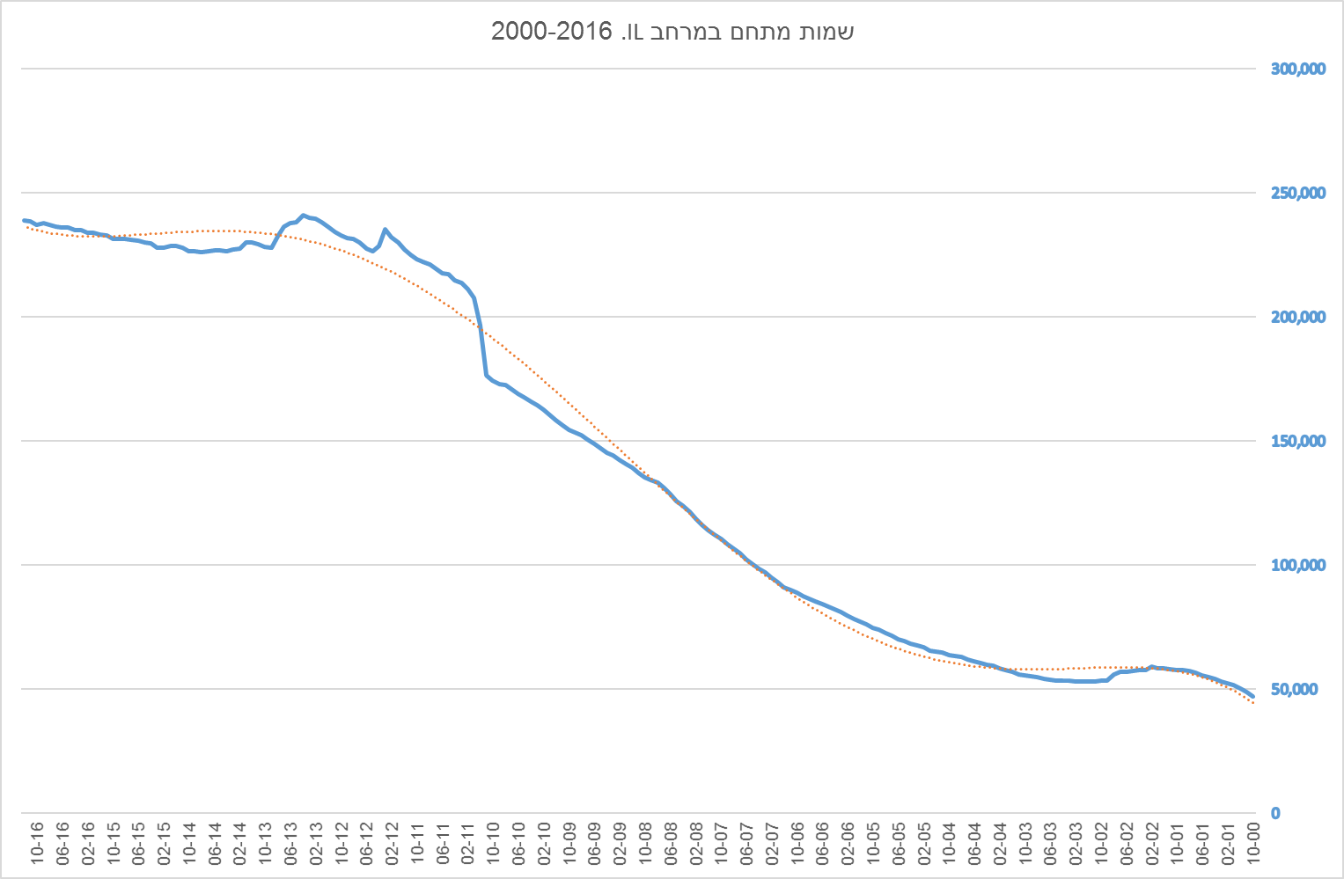
התפתחות מרחב .IL

Slide 11
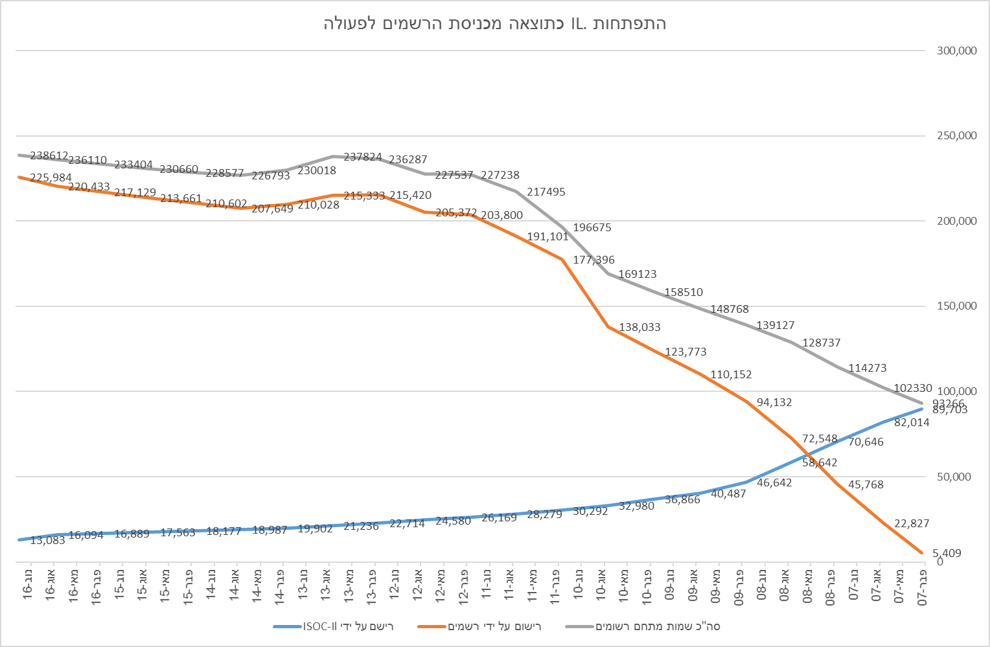
התפתחות מרחב .IL ב-10 השנים האחרונות

Slide 12
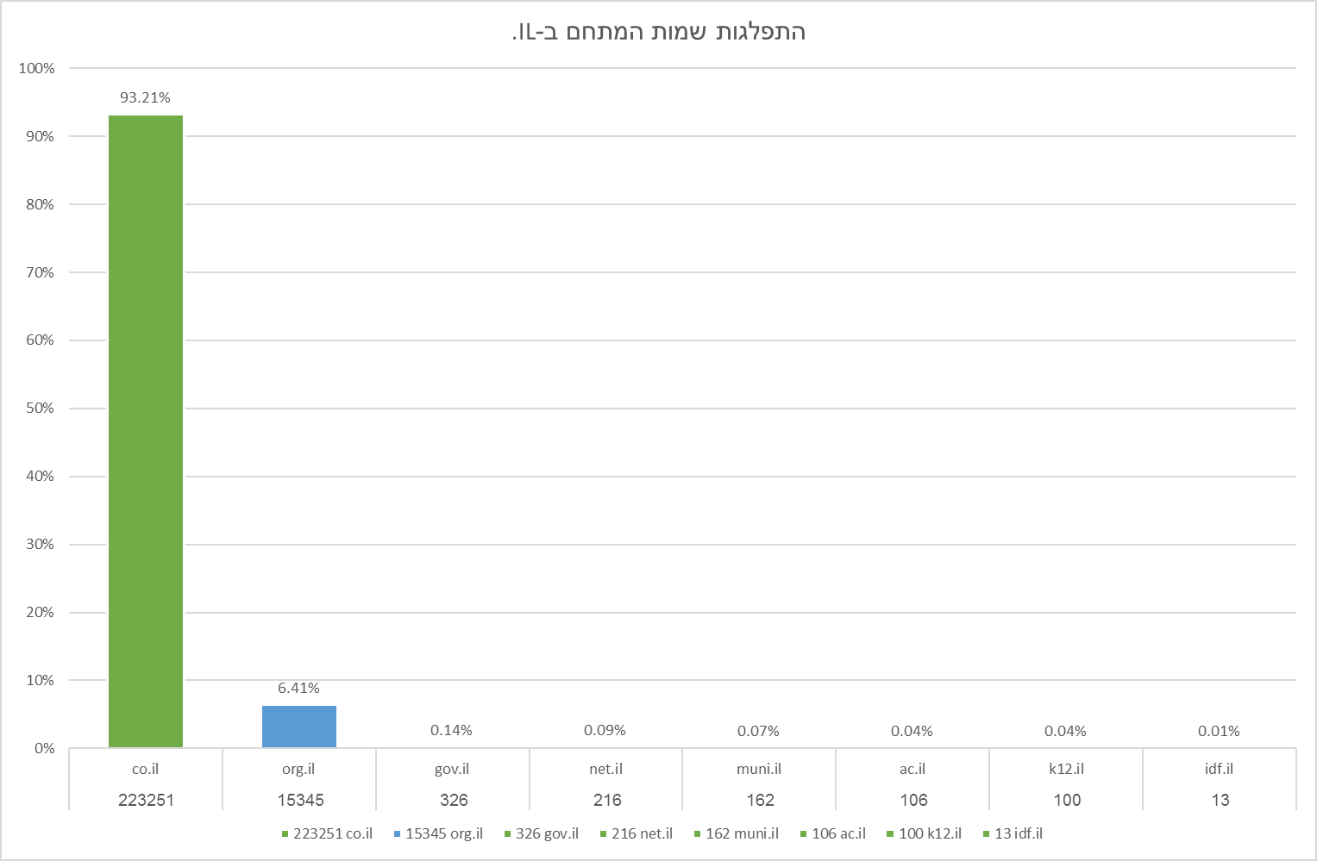
מי ב-.IL

Slide 13
כלל רישום שמות המתחם על ידי ישראלים

Slide 14

הקמת מערך DNSSEC מעל מרחב .IL
ב-12 ביולי 2016 קיים האיגוד טקס חילול מפתחות הצפנה למערך ה-DNSSEC מעל מרחב .IL הטקס נערך בנוכחות ראש מערך הסייבר המדינתי ד"ר אביתר מתניה ומנכ"ל משרד התקשורת שלמה פילבר. מספר ימים לאחר מכן, הופץ למערך ה-DNS העולמי מפתח ההצפנה הציבורי המזהה את .IL
DNSSEC הוא מערך צופן אשר חותם אלקטרונית את מידע ה-DNS המופץ לעולם.
הפרוייקט נעשה על ידי הצוות המקצועי של איגוד האינטרנט, ובוקר על ידי גופי מדינה ומומחים מהמגזר הפרטי.
מימוש על ידי מחזיקי שמות מתחם צפוי להתחיל ברבעון הראשון של שנת 2017.

Slide 15
שמות מתחם בעברית (Hebrew IDN)
החל מסוף המאה הקודמת, קיימת אפשרות טכנולוגית לכלול בשמות מתחם תוים שאינם לטיניים.
החל מסוף העשור הקודם, קיימת מסגרת נוהלית פורמלית לנהל מרשם שמות מתחם ברמה הגבוהה (TLD) בשפות שאינן לטיניות (דוגמא: קוריאה .한국, סין .中国, אוקראינה .УКР). חלופה זו נקראת IDN
(Internationalized Domain Name), והדרך למימושה במרשמים לאומיים ידועה בשם IDN Fast Track של ארגון ICANN.
למימוש בשפה העברית נקרא – Hebrew IDN.
בסוף שנת 2010, איגוד האינטרנט איפשר לרשום שמות מתחם ברמה השלישית בעברית (לדוגמא gov.il.כנסת). בשל הכתיבה משמאל לימין בעברית, אפשרות זו אינה נוחה, אך נרשמו כ-30,000 שמות מתחם.
ב-2012, איגוד האינטרנט ביצע סקר לגבי עמדת הגולשים לגבי הסיומת המקבילה ל-.IL בעברית. החלופה שהועדפה על ידי הגולשים הינה ".יל".
פניית איגוד האינטרנט למשרד התקשורת לקבל תמיכה בקידום הסיומת הלאומית בהליך ה-fast track של ICANN התעכבה מספר שנים.
לאחר קבלת האישור הפורמלי ממשרד התקשורת לקדם את המהלך, החל האיגוד בתהליך ה-fast track מול ICANN. הססטוס כיום: נדרש אישורה של ועדת השמות הממלכתית הפועלת במשרד ראש הממשלה לקביעה כי .יל ייצג את ישראל בעברית ב-IDN. הוועדה אמורה להתכנס בחודש ינואר 2017.
עם אישור הוועדה, איגוד האינטרנט ישלים את המהלך מול ICANN, ובכוונתו לנהל את מתחם .יל על אותה תשתית בה מתנהל היום מתחם .IL ולפי אותם עקרונות ציבוריים.

Slide 16
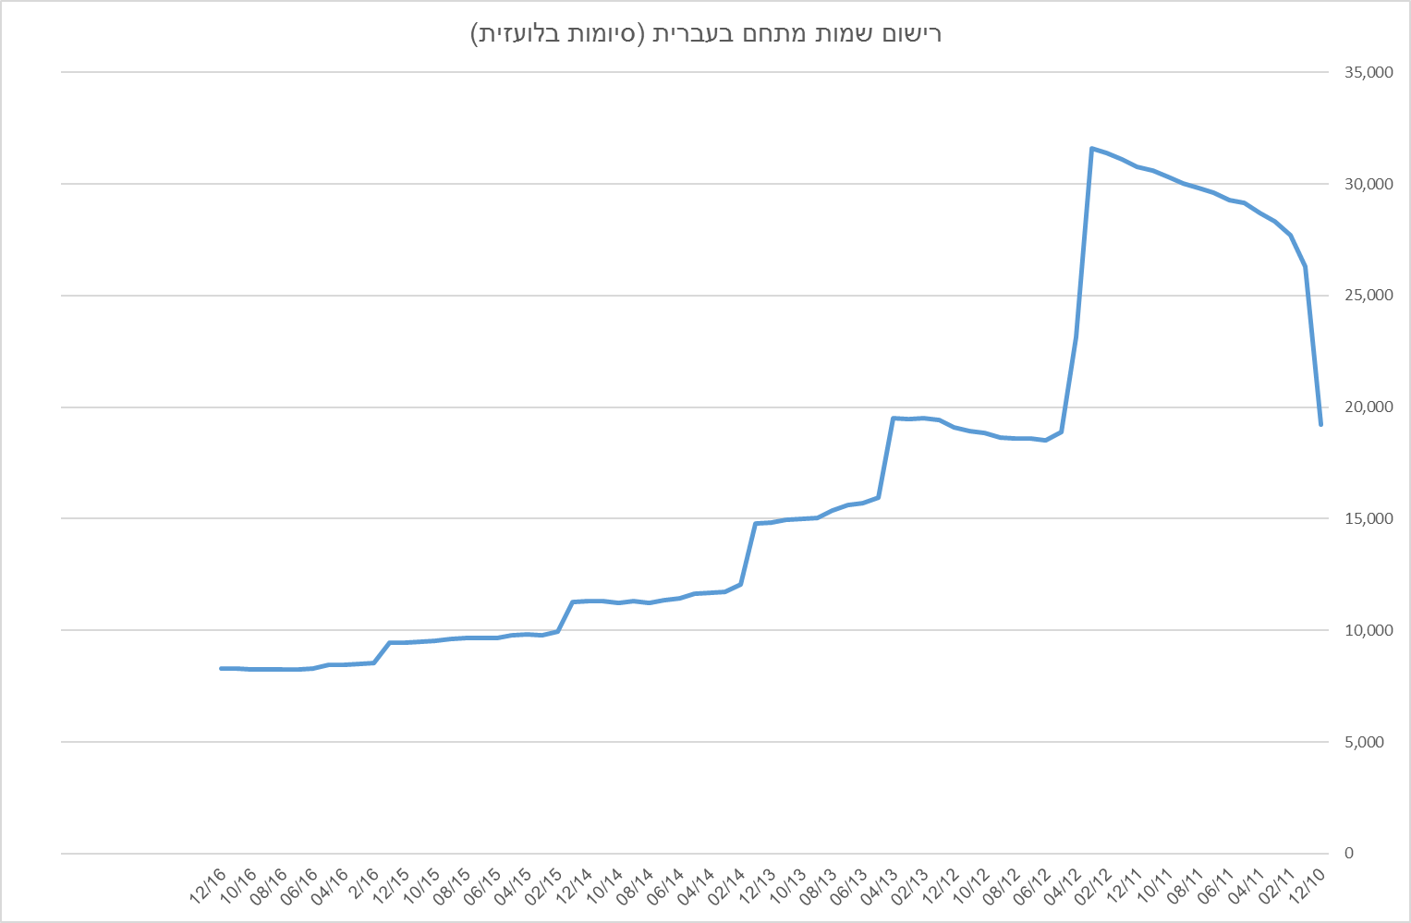
רישום שמות מתחם בעברית 2010-2017

Slide 17
מחלף האינטרנט הישראלי IIX
עם הקמתם של ספקי הגישה לאינטרנט (ISP) הראשונים, נאסר על מחב"א לספק להם שירותי תקשורת, ובמקביל אסר משרד התקשורת, משיקולי תחרות בתקשורת לחו"ל, חיבור ישיר בין ספקי הגישה. התוצאה: כל תקשרות פנים ישראלית הייתה מחייבת שימוש בתקשורת יקרה ואיטית דרך ארה"ב.
כדי לפתור את הבעיה, הקים איגוד האינטרנט בשנת 1996 את מחלף האינטרנט הישראלי
(IIX – Israeli Internet eXchange) המחבר בין כל ה-ISP כמסלקה לתעבורה פנים ישראלית. חיבור כזה מאפשר שכל תקשורת אינטרנטית ממחשב בישראל למחשב בישראל לא תצא מגבולות המדינה. בכך נחסכו עלויות רבות ל-ISP (ועקב כך למשתמשים) ושופרה מהירות הגלישה.
IIX פועל על פי רישיון יחיד לשירותי מחלף שניתן על ידי משרד התקשורת, ומחוברים אליו 17 ה-ISP המרכזיים, שהם בעלי רישיון של משרד התקשורת (לרבות מערך ממשל זמין במשרד רוה"מ).
IIX מספק שירותים במחירי עלות, ומאפשר לכל ISP חדש להתחבר מיידית לכל האינטרנט הישראלי.
IIX הינו מחולל תחרות משמעותי בשוק האינטרנט בישראל.
ל-IIX ערך משמעותי של הגנת סייבר, שכן תעבורה ישראלית לא יוצאת לחו"ל והוא נסתר מעיני העולם.
במסגרת IIX מארח איגוד האינטרנט מספר שרתי שורש של מערך ה-DNS באינטרנט (Root Servers) המאפשרים האצת השימוש באינטרנט בישראל.
קצבי השימוש ב-IIX הולכים וגדלים משנה לשנה, בהתאם לגידול בהיקף וסוגי השימוש באינטרנט בישראל. בשנת 2017 יוגדל קצב ההתחברות המירבי ל-IIX ל-40 Gbits/sec.

Slide 18
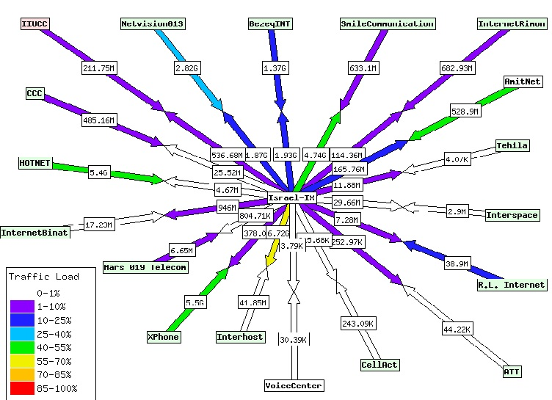
חיבורי IIX

Slide 19
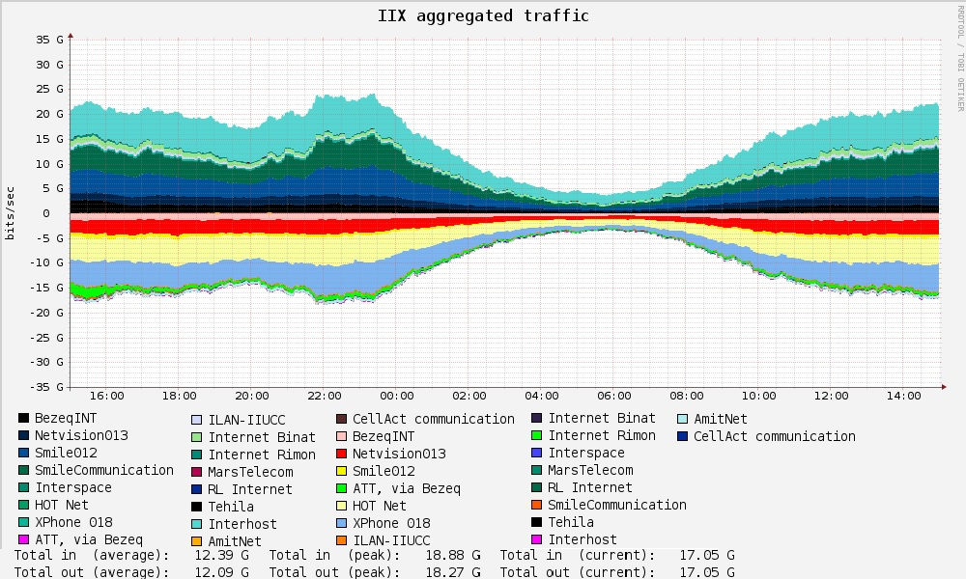
תנועה מצרפית לאורך היום ב-IIX

Slide 20
מדיניות ציבורית

Slide 21
מסמכי מדיניות בסוגיות אינטרנטיות
האיגוד כותב מסמכי מדיניות רבים בסוגיות של אינטרנט, הן במסגרת הליכי גיבוש חקיקה ומדיניות ציבורית, והן לקראת דיונים ציבוריים שונים.
בשנת 2016 החליט האיגוד ליזום ולתקצב מסמכי מדיניות מקיפים במספר סוגיות, מתוך כוונה להניע תהליכים אצל מקבלי ההחלטות הרלוונטיים.
הנושאים שנבחרו לשנת 2016 הנם:
  פרטיות ילדים ברשת.
  סטטוס פרישת פרוטוקול IPv6 בישראל.
  עזבון דיגיטלי – מה יעלה בגורל מידע על אודותינו עם לכתנו מהעולם?
  עקרונות להסדרה עצמית של פעילות אינטרנט.
  מתווה לקידום אינטרנט בחברה הערבית
בשנת 2017 יכתבו עוד ששה מסמכים. על הפרק:
  יישום טכנולוגיית Blockchain במשק הישראלי
  מדיניות מוצעת לקידום והסדרת Internet of Things
  יישום שירותי ענן במשק הישראלי
  כלכלת שירותי חינם באינטרנט
  שקיפות של אלגוריתמים
קביעת נושא
איתור ושכירת מומחה
אישור מסמך מדיניות
דיון ציבורי
קידום המדיניות שנבחרה

Slide 22
התייצבות בהליכים משפטיים ובהליכי חקיקה
ידיד בית משפט ב"צ'רלטון נ' בזק בינלאומי ואח'"
איגוד האינטרנט התייצב כ"ידיד בית משפט" בהליך בו תבעה חברת צ'רלטון (מחזיקת הזכויות בשידורי הליגה האנגלית) את שלוש ספקיות האינטרנט הגדולות בתביעה נזיקית, וביקשה סמכות לעצמה להורות עצמאית על חסימת אתרי אינטרנט המפרים זכויות יוצרים שלה.
עמדת האיגוד הינה כי אין לתת לחברה פרטית זכות כאמור, וכי הוראה על חסימה של אתרי אינטרנט וחשיפתם פרטי גולש צריכה להיעשות על ידי בית משפט מוסמך, ולאחר שנשקלו כלל ההיבטים של בקשת החסימה, לרבות זכויות של צדדים שלישיים.
עמדה בנוגע לקידום הצעת חוק לחשיפת פרטי מעוול
על פי בקשת משרד המשפטים, הוצגה בפניהם עמדת איגוד האינטרנט לגבי האופן שבו יש לקדם את הצעת החוק לחשיפת פרטי מעוול ברשת האינטרנט. העמדה שהוצגה מבקשת לוודא כי תהליך החשיפה ייעשה רק במקרים הראויים, תוך מתן משקל לחשיבות שמירת אנונימיות במקרים הראויים וקביעת תהליך שימנע שימוש לרעה בהליך.
ריכוז שיח בעלי ענין בנושא תקנה 35 לתקנות הנגישות
איגוד האינטרנט יזם והנהיג שיח בעלי עניין בנושא תקנה 35 לתקנות הנגישות, אשר מבקשת להחיל חובת הנגשה על אתרי אינטרנט לאנשים עם מוגבלויות.
בשיח השתתפו נציבות שוויון לאנשים עם מוגבלויות, אתרי אינטרנט מובילים, מומחי נגישות
בעלי מוגבלויות ומומחי האיגוד. התוצאה: דחיה בהחלת התקנות ושיח מתמשך לטובת הכלל.

Slide 23
קשרי קהילה

Slide 24
הקמת מרכז להגנת סייבר ליחידים ולעסקים קטנים
בשנת 2016 הוחלטה ותוקצבה הקמתו של מרכז להגנת סייבר ליחידים ועסקים קטנים.
הקמת המרכז מתואמת עם מטה הסייבר הלאומי
ורשות הגנת הסייבר במשרד רוה"מ.
המרכז תוקצב על ידי האיגוד ב-1.5 מיליון שקלים למשך שלוש
שנים.
המרכז יחל לפעול במחצית הראשונה של 2017, וייתן שירות לכלל
האזרחים והעסקים הקטנים בעברית ובערבית בלשון מובנת לכל.
הסיוע יינתן במתאר של עמית לעמית (peer 2 peer)
על ידי קהילת אבטחת המידע הישראלית.
אתר מידע לציבור
רשימת תפוצה להתרעות
מדינה
פורום (peer2peer)
פורנזיקה יזומה
גופי מדינה, בטחון, תשתיות קריטיות
מגזר עסקי קריטי
הציבור הכללי
מגזר עסקי כללי
עשרות
מאות
400,000
8,400,000

Slide 25
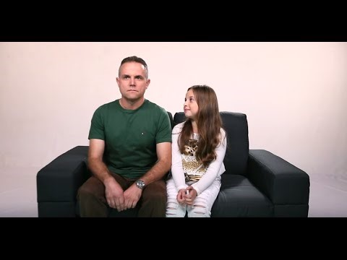
המרכז לאינטרנט בטוח
פועל משנת 2013 באיגוד האינטרנט מתוך מטרה לצמצם תופעות של שימוש לרעה באינטרנט, ולתת כלים לנפגעים מהתופעה. בראשו עומדת אורנה היילינגר.
במסגרת המרכז פועל מוקד מענה אנושי 24X7 לסיוע לאנשים שנתקלו במופעים שונים של בריונות, shaming, הפצת תמונות פוגעניות, fishing וכד'. כמות הפניות הישירות שטופלו בשנת 2016 עומדת על למעלה מ-4000 (טלפון 03-9700911, דוא"ל safe@isoc.org.il, WhatsApp 054-8858911).
במסגרת המרכז מועברות הדרכות לגורמים שונים על ידי האיגוד. בשנת 2016 הודרכו כ-6500 מודרכים, ביניהם קציני משטרה, מורים, עובדים סוציאליים ומדריכי נוער. מודרכים אלה העבירו מסר לכ-20,000 מודרכים נוספים.
במסגרת פעילות המרכז נעשים סקרים מעת לעת על הצרכים והעמדות של הציבור הישראלי בסוגיות הרלוונטיות לפעילותו.
הסרט שהפיק האיגוד נכנס לרשימת הפרסומות הנצפות ביותר על ידי העיתון גלובס בחודש נובמבר 2015:

Slide 26
המרכז לאינטרנט בטוח - נתונים
התפלגות הפניות לקו החם
נושאי הפגיעה
התפלגות הפגיעות לפי פלטפורמות

Slide 27
אינטרנט בחברה הערבית
האיגוד משקיע מידי שנה מאות אלפי שקלים בקידום שימוש באינטרנט בחברה הערבית בישראל.
פותחו ערכות הדרכה לשימוש במחשב ובאינטרנט בערבית, ומועברים שיעורים פרונטליים בנושא.
בשנת 2016 בוצע, לצורך גיבוש המשך הפעולה של האיגוד, סקר מקיף באוכלוסיה הערבית למיפוי הרגלי השימוש באינטרנט והצרכים העולים ממנו.
הסקר שנערך כלל כ-600 אזרחים ערביים, אליהם צורפו כ-600 אזרחים מהציבור היהודי (לרבות הקהילה החרדית).
על בסיס מידע זה, הוקמה וועדת היגוי בראשות ח"כ איימן עודה לצורך קיום דיון בשולחנות עגולים על אופן הקידום הנכון של אינטרנט בחברה הערבית.
השולחנות העגולים יתקיימו בתחילת שנת 2017, ועל בסיסם ייכתב מסמך מדיניות מפורט על ידי האיגוד.

Slide 28
קידום אינטרנט בישראל

Slide 29
אינטרנט ישראלי
המאגר הסטטיסטי STS (data.isoc.org.il)
מאגר מידע מתעדכן שבועית של תקצירי מאמרים ומידע סטטיסטי על אודות האינטרנט בישראל.
המידע מתומצת ומקוטלג על ידי מומחים, ומפנה למידע המקור.
למאגר מוזנים נתונים גולמיים סטטיסטיים מפעילות האיגוד (כגון סקרים ומידע ממערכות התשתית).
כל חודש מועלות 8 סדרות נתונים חדשות.
פעילות איגוד האינטרנט בתקינה ישראלית
האיגוד פעיל, על ידי נציגים שהם עובדיו או חברי האיגוד, בוועדות תקינה שונות במכון התקנים הקשורות למימוש אינטרנט בישראלי.
בין הנושאים המטופלים: נגישות אתרי אינטרנט, עברית במערכות מחשוב, אבטחת מידע וכד'.

Slide 30
מה ב-2017?

Slide 31
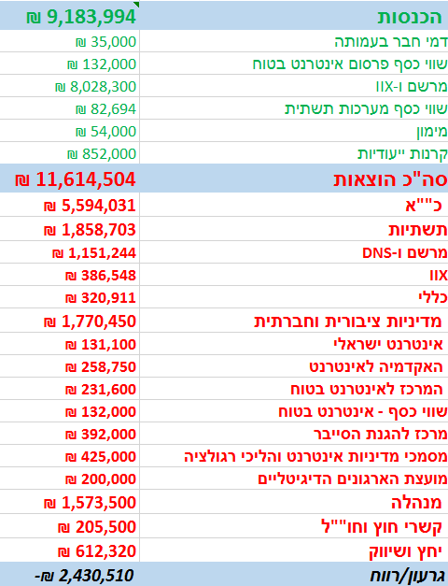
תקציב 2017

Slide 32
עיקרי החידושים בתקציב
תשתיות
עדכון מערכת המרשם לעבודה באופן סינכרוני מול רשמים (EPP over TCP)/
יישום DNSSEC אצל בעלי שמות מתחם.
יישום תקן אבטחת מידע ISO 27001.
הכנסת שירותים חדשניים במרשם (כגון registry lock).
שימוע ציבורי בנושא מידע ב-Whois.
ריבוע מהירות IIX (10 => 40 Gbits/sec).
שיפור מנגנוני מידע סטטיסטי במערכות האיגוד.
מדיניות ציבורית
דיון במסמך מדיניות ציבורית אחת לחודשיים.
קידום מסמכים שגובשה לגביהם עמדה סופית.
הקמת מועצת הארגונים הדיגיטליים וביסוס מנגנוני שיתוף פעולה בין חברי הקהילה.
קשרי קהילה
השקת מרכז הגנת הסייבר לגולשים ולעסקים קטנים.
אירוח קבוצת העבודה לאבטחת מידע של ארגון CENTR.

Slide 33
תודה על ההקשבה!
שאלות?

